Slide 1

PHÒNG GD VÀ ĐT ỨNG HÒA
Trường THCS Kim Đường
Giáo viên:Lê Thị Thu Hiền
Gmail: minhduonglh@gmail.com
Lớp: 9

Slide 2

Chuẩn bị của giáo viên: thước, đồ vật hình cầu, mô hình hình cầu, bảng phụ phấn màu
Chuẩn bị
Chuẩn bị của HS: SGK, thước thẳng, compa

Slide 3










Slide 4


Khởi động
TRÒ CHƠI Ô CỬA BÍ MẬT
Luật chơi: Trò chơi có 4 ô cửa. HS được gọi sẽ chọn ô cửa và trả lời câu hỏi của minh. Nếu câu trả lời đúng sẽ được một phần thưởng của ban tổ chức.

Slide 5



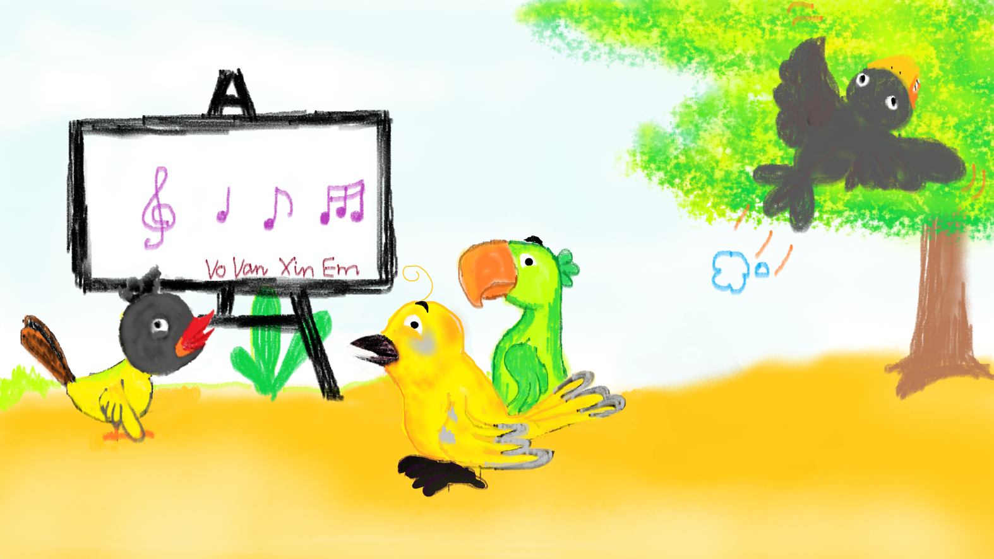













Slide 6

Câu hỏi số 1: Khi quay hình chữ nhật một vòng quanh một trục cố định là cạnh của nó ta được hình gì?
Đáp án: Hình trụ

Slide 7
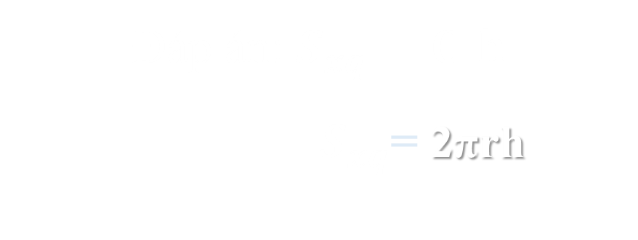
Câu hỏi số 2: Nêu công thức tính diện tích xung quanh của hình trụ?
Đáp án: $S_{xq}=C.h$
$S_{xq}$= 2πrh

Slide 8
Câu hỏi số 3: Khi quay tam giác vuông một vòng quanh một trục cố định là cạnh góc vuông của nó, ta được hình gì?
Đáp án: Hình nón

Slide 9

Câu hỏi số 4: Nêu công thức tính diện tích xung quanh của hình nón?
Đáp án: $S_{xq}=$πrl

Slide 10
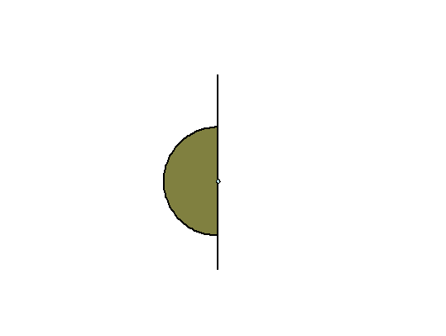
Nếu giữ nguyên đường kính, quay một nửa hình tròn xung quanh đường kính ta được hình gì ?
Notes:
Để trả lời cho câu hỏi này chúng ta cùng tìm hiểu vào bài ngai hôm nay

Slide 11



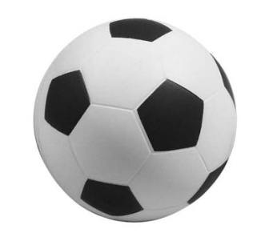

Em có nhận xét gì về hình dạng của các hình sau?

Slide 12
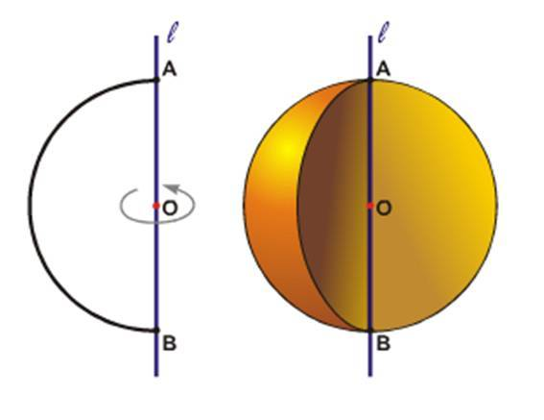
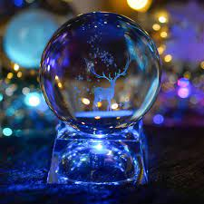
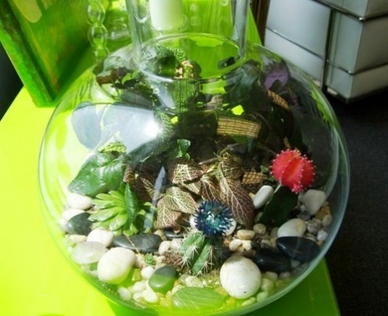
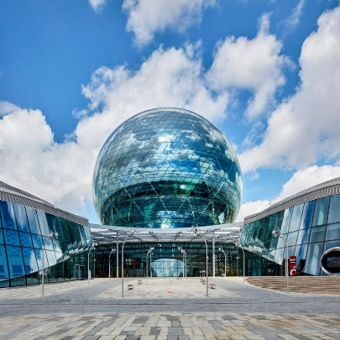
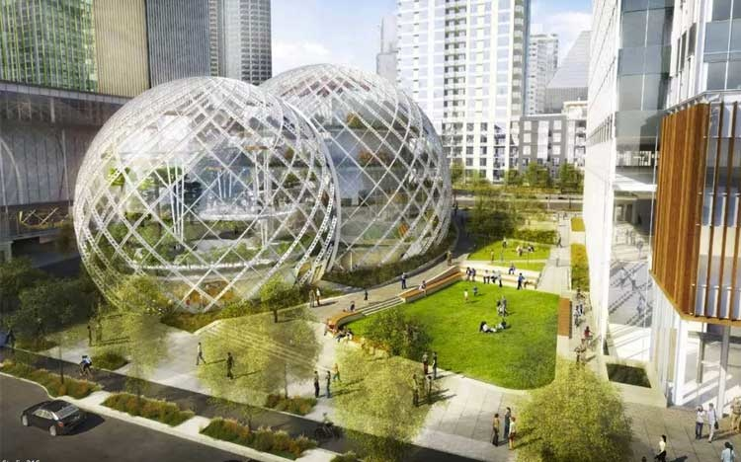
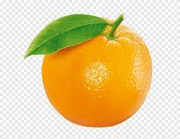
Tiết 63: HÌNH CẦU, DIỆN TÍCH MẶT CẦU VÀ THỂ TÍCH HÌNH CẦU
1. Hình cầu
Khi quay 1 nửa hình tròn tâm O, bán kính R một vòng quanh đường kính AB cố định ta được một hình cầu.
Nửa đường tròn trong phép quay nói trên tạo nên mặt cầu.
Điểm O được gọi là tâm, R là bán kính của hình cầu hay mặt cầu
Em hãy lấy ví dụ về hình cầu?

Slide 13
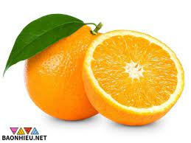
Khi cắt quả cam có dạng hình cầu trong hình trên thì mặt cắt là hình gì?

Slide 14
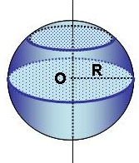
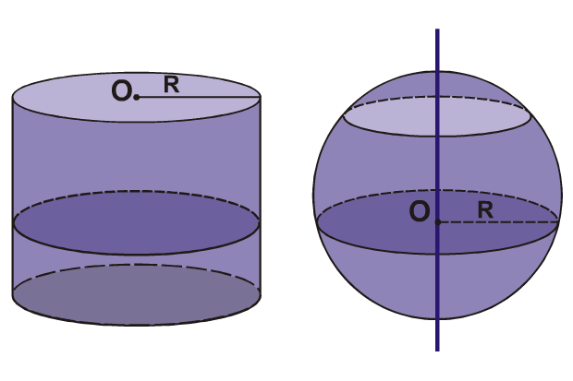
2.Cắt hình cầu bởi một mặt phẳng:
Khi cắt hình cầu bởi một mặt phẳng thì phần mặt phẳng nằm trong hình đó (mặt cắt) là một hình tròn.
?1
Cắt một hình trụ hoặc một hình cầu bởi một mặt phẳng vuông góc với trục, ta được hình gì? Hãy điền vào bảng (chỉ với các từ “có”, ”không”)
Hình Mặt cắt | Hình trụ | Hình cầu
Hình chữ nhật
Hình tròn bán kính R
Hình tròn bán kính nhỏ hơn R
không
không
có
có
không
có
Notes:
GV yêu cầu Hs hoạt động cặp đôi thực hiện câu hỏi ?1

Slide 15
2.Cắt hình cầu bởi một mặt phẳng:
Khi cắt hình cầu bởi một mặt phẳng thì phần mặt phẳng nằm trong hình đó (mặt cắt) là một hình tròn.
?1
Cắt một hình trụ hoặc một hình cầu bởi một mặt phẳng vuông góc với trục, ta được hình gì? Hãy điền vào bảng (chỉ với các từ “có”, ”không”)
Hình Mặt cắt | Hình trụ | Hình cầu
Hình chữ nhật
Hình tròn bán kính R
Hình tròn bán kính nhỏ hơn R
03:00
02:59
02:58
02:57
02:56
02:55
02:44
02:45
02:53
02:42
02:43
02:54
02:41
02:46
02:50
02:48
02:51
02:52
02:47
02:49
02:35
02:18
02:13
02:17
02:36
02:29
02:30
02:34
02:33
02:40
02:38
02:37
02:31
02:16
02:32
02:39
02:11
02:09
02:14
02:15
01:58
02:12
02:08
02:22
01:18
01:21
01:54
01:50
02:10
02:07
01:59
02:25
02:00
02:21
01:53
01:25
01:26
01:27
01:06
02:26
01:20
01:55
02:19
02:05
01:02
01:47
02:28
02:20
01:07
01:56
02:01
02:24
02:27
02:23
01:49
01:01
01:52
02:04
01:57
01:17
01:05
00:59
01:24
01:23
01:10
01:15
02:06
01:42
01:43
01:19
01:45
01:51
01:08
01:33
01:22
01:00
01:34
01:48
02:02
01:46
01:37
01:16
01:32
01:31
01:36
01:14
01:13
01:39
02:03
00:58
01:28
01:29
01:04
01:35
01:38
01:03
01:44
01:40
01:41
01:30
00:57
01:11
01:09
00:56
00:55
00:43
00:53
00:39
00:00
01:12
00:47
00:36
00:45
00:51
00:44
00:48
00:54
00:37
00:29
00:52
00:40
00:31
00:02
00:22
00:20
00:21
00:23
00:38
00:41
00:13
00:30
00:14
00:26
00:42
00:25
00:49
00:27
00:24
00:19
00:28
00:50
00:46
00:15
00:04
00:35
00:03
00:06
00:05
00:10
00:33
00:11
00:01
00:32
00:34
00:16
00:09
00:12
00:18
00:17
00:07
không
00:08
không
có
có
không
có

Slide 16
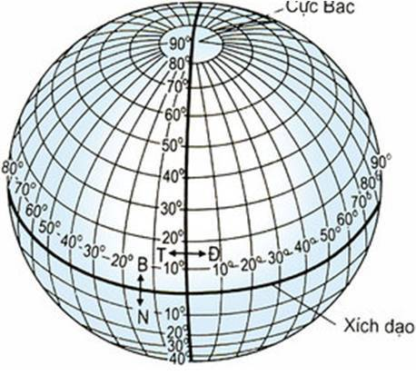
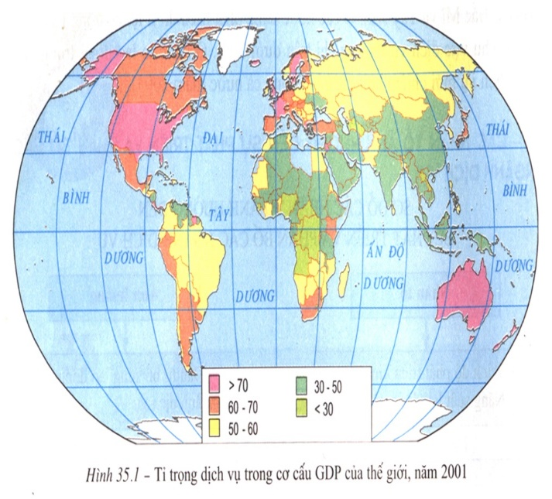
2.Cắt hình cầu bởi một mặt phẳng:
- Khi cắt hình cầu bởi một mặt phẳng thì phần mặt phẳng nằm trong hình đó (mặt cắt) là một hình tròn.
- Khi cắt mặt cầu bán kính R bởi một mặt phẳng, ta được một đường tròn.
+ Đường tròn đó có bán kính R nếu mặt phẳng đi qua tâm (gọi là đường tròn lớn).
+ Đường tròn đó có bán kính bé hơn R nếu mặt phẳng không đi qua tâm.
Ví dụ : Trái Đất được xem như một hình cầu, xích đạo là một đường tròn lớn

Slide 17

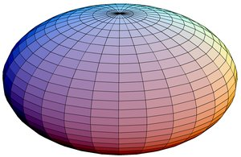

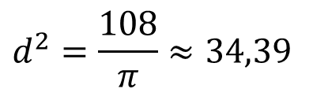



3. Diện tích mặt cầu:
$$S=4πR^{2}$$
hay
$$S=πd^{2}$$
( R là bán kính, d là đường kính của mặt cầu)
Ví dụ: Diện tích một mặt cầu là 36cm². Tính đường kính của một mặt cầu thứ hai có diện tích gấp ba lần diện tích mặt cầu này.
Giải:
Gọi d là đường kính của mặt cầu thứ hai, ta có:
$$πd^{2}=3.36=108$$
$$d^{2}=\frac{108}{π}≈34,39$$
Suy ra:
$$d≈5,86(cm)$$

Slide 18
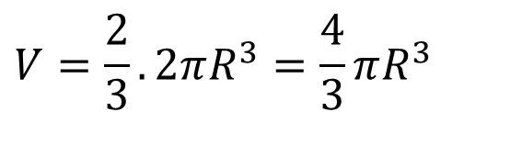


4. Thể tích hình cầu:
Đặt hình cầu có bán kính R nằm khít trong một cốc thuỷ tinh dạng hình trụ có bán kính đáy R và chiều cao 2R đổ đầy nước.
$$V=\frac{4}{3}πR^{3}$$
$$V=\frac{1}{6}πd^{3}$$
R là bán kính hình cầu; d là đường kính của hình cầu
Nhấc nhẹ hình cầu ra khỏi cốc.
Đo độ cao cột nước còn lại trong cốc ta thấy:
độ cao nước còn lại trong cốc bằng 1/3 chiều cao của hình trụ
2R
Em hãy so sánh thể tích hình cầu với thể tích
hình trụ
Thể tích hình cầu bằng 2/3 thể tích hình trụ
2R
$$V=\frac{2}{3}.2πR^{3}=\frac{4}{3}πR^{3}$$

Slide 19

Luyện tập
TRÒ CHƠI NHỔ CÀ RỐT
Trò chơi gồm có 4 câu hỏi trắc nghiệm. Sau khi cô đọc hết câu hỏi, cặp đôi nào giơ cờ nhanh nhất sẽ được quyền trả lời. Nếu câu trả lời đúng chú thỏ sẽ nhổ được củ cà rốt, nếu sai chú thỏ không nhổ được củ cà rốt. Những cặp đôi nào giúp thỏ nhổ được nhiều cà rốt nhất là những người chiến thắng!

Slide 20






NHỔ CÀ RỐT

Slide 21




Con có dám thử không?
Được chứ. Nhưng để ta xem con ở trường có học hành đàng hoàng không thì ta mới cho
Bác ơi ! Cháu đói lắm bác cho cháu củ cà rốt được không ạ ?
Dạ. Con đồng ý
Giờ ta sẽ cho con tự nhổ cà rốt

Slide 22





Câu 1: Cho hình cầu có đường kính d = 6cm. Diện tích mặt cầu là:
A : 9π (cm²)
B : 12π (cm²)
C : 36π (cm²)
D : 24π (cm²)
A B C D

Slide 23





Câu 2: Nếu bán kính của một hình cầu là 5 cm thì thể tích hình cầu là bao nhiêu?
A : 523,6 ${cm}^{3}$
B : 78,54 ${cm}^{3}$
C : 1570,8 ${cm}^{3}$
D : 314,16 ${cm}^{3}$
A B C D

Slide 24

Câu 3: Cho mặt cầu có thể tích V = 288π (cm³). Tính đường kính mặt cầu:
A : 8 cm
B : 16 cm
C : 12 cm
D : 6 cm
A B C D

Slide 25
Câu 4: Cho mặt cầu có số đo diện tích bằng với số đo thể tích. Tính bán kính mặt cầu
A : 12
B : 3
C : 9
D : 6
A B C D

Slide 26

Vận dụng
Bài toán 1: Diện tích một mặt cầu là ${36 cm}^{2}$. Tính đường kính của một mặt cầu thứ hai có diện tích gấp 3 lần diện tích mặt cầu này.
Bài toán 1: Diện tích một mặt cầu là 〖36 cm〗^2. Tính đường kính của một mặt cầu thứ hai có diện tích gấp 3 lần diện tích mặt cầu này.
Bài toán 2: Cần phải có ít nhất bao nhiêu lít nước để thay nước ở liễn nuôi cá cảnh (hình vẽ)? Liễn được xem như một mặt cầu. Lượng nước đổ vào liễn chiếm thể tích của hình cầu.
05:00
04:59
04:58
04:57
04:56
04:55
04:54
04:53
04:52
04:51
04:50
04:49
04:48
04:47
04:46
04:45
04:44
04:43
04:42
04:41
04:40
04:39
04:38
04:37
04:36
04:35
04:34
04:33
04:32
04:31
04:30
04:29
04:28
04:27
04:26
04:25
04:24
04:23
04:22
04:21
04:20
04:19
04:18
04:17
04:16
04:15
04:14
04:13
04:12
04:11
04:10
04:09
04:08
04:07
04:06
04:05
04:04
04:03
04:02
04:01
04:00
03:59
03:58
03:57
03:56
03:55
03:54
03:53
03:52
03:51
03:50
03:49
03:48
03:47
03:46
03:45
03:44
03:43
03:42
03:41
03:40
03:39
03:38
03:37
03:36
03:35
03:34
03:33
03:32
03:31
03:30
03:29
03:28
03:27
03:26
03:25
03:24
03:23
03:22
03:21
03:20
03:19
03:18
03:17
03:16
03:15
03:14
03:13
03:12
03:11
03:10
03:09
03:08
03:07
03:06
03:05
03:04
03:03
03:02
03:01
03:00
02:59
02:58
02:57
02:56
02:55
02:54
02:53
02:52
02:51
02:50
02:49
02:48
02:47
02:46
02:45
02:44
02:43
02:42
02:41
02:40
02:39
02:38
02:37
02:36
02:35
02:34
02:33
02:32
02:31
02:30
02:29
02:28
02:27
02:26
02:25
02:24
02:23
02:22
02:21
02:20
02:19
02:18
02:17
02:16
02:15
02:14
02:13
02:12
02:11
02:10
02:09
02:08
02:07
02:06
02:05
02:04
02:03
02:02
02:01
02:00
01:59
01:58
01:57
01:56
01:55
01:54
01:53
01:52
01:51
01:50
01:49
01:48
01:47
01:46
01:45
01:44
01:43
01:42
01:41
01:40
01:39
01:38
01:37
01:36
01:35
01:34
01:33
01:32
01:31
01:30
01:29
01:28
01:27
01:26
01:25
01:24
01:23
01:22
01:21
01:20
01:19
01:18
01:17
01:16
01:15
01:14
01:13
01:12
01:11
01:10
01:09
01:08
01:07
01:06
01:05
01:04
01:03
01:02
01:01
01:00
00:59
00:58
00:57
00:56
00:55
00:54
00:53
00:52
00:51
00:50
00:49
00:48
00:47
00:46
00:45
00:44
00:43
00:42
00:41
00:40
00:39
00:38
00:37
00:36
00:35
00:34
00:33
00:32
00:31
00:30
00:29
00:28
00:27
00:26
00:25
00:24
00:23
00:22
00:21
00:20
00:19
00:18
00:17
00:16
00:15
00:14
00:13
00:12
00:11
00:10
00:09
00:08
00:07
00:06
00:05
00:04
00:03
00:02
00:01
00:00
TG

Slide 27


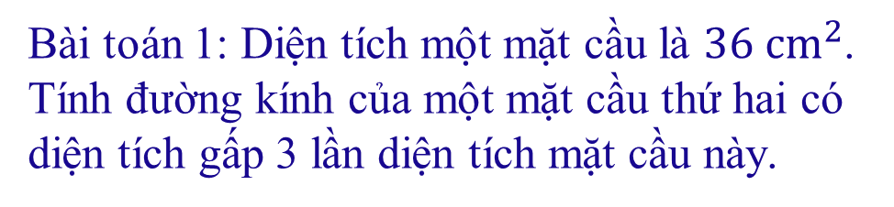
Bài toán 1: Diện tích một mặt cầu là ${36 cm}^{2}$. Tính đường kính của một mặt cầu thứ hai có diện tích gấp 3 lần diện tích mặt cầu này.
Bài toán 2: Cần phải có ít nhất bao nhiêu lít nước để thay nước ở liễn nuôi cá cảnh (hình vẽ)? Liễn được xem như một mặt cầu. Lượng nước đổ vào liễn chiếm thể tích của hình cầu.
Lời giải:
Gọi $S_{1}$là bán kính mặt cầu 1
Lời giải
Gọi $S_{2}$ là bán kính mặt cầu 2
Thể tích của hình cầu được tính theo công thức
hay
Khi đó ta có:
(d là đường kính = 22 cm = 2,2 dm)
Lại có:
hay
Lượng nước ít nhất cần phải có là :

Slide 28
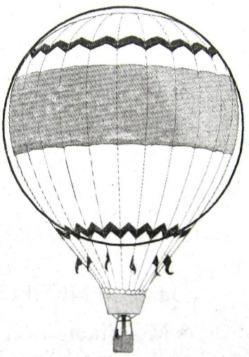
Tìm tòi, mở rộng
Bài 34( SGK- T125):Khinh khí cầu của nhà Mông-gôn-fi-ê (Montgolfier) Ngày 4-6-1783, anh em nhà Mông-gôn-fi-ê (người Pháp) phát minh ra khinh khí cầu dùng không khí nóng. Coi khinh khí cầu này là hình cầu có đường kính 11m. Hãy tính diện tích mặt khinh khí cầu đó (làm tròn kết quả đến chữ số thập phân thứ hai).
Lời giải:
Diện tích mặt khinh khí cầu là:
S= πd²=3,14.11²=379,94 ( m²)

Slide 29
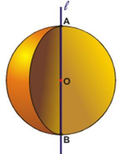
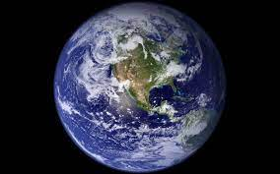
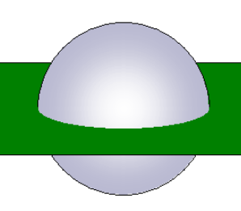




$$V=\frac{4}{3}πR^{3}$$
Kiến thức trọng tâm
Thể tích mặt cầu
Hình cầu
$$V=\frac{1}{6}πd^{3}$$
$$S=4πR^{2}$$
Diện tích mặt cầu
Mặt cắt hình cầu
$$S=πd^{2}$$

Slide 30
THANK YOU
Hướng dẫn về nhà
+) Học thuộc công thức tính diện tích, thể tích hình cầu
+) Làm BTVN: 31,32,33,34/T125
+) Chuẩn bị trước bài luyện tập.

